Slide 1


Creazione di un un progetto web
a microservizi
con Angular
e
Spring boot

Slide 2

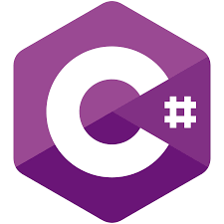


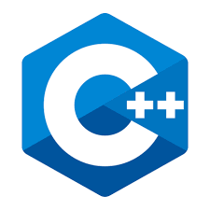
protocollo
http/https
get – post - put - delete
End-point
https://10.8.6.2/api/....
richiesta
CLIENT
SERVER
risposta
{REST} {JSON}
Formato
Architettura Restfull a micro - servizi

Slide 3
micro
servizio
protocollo
http/https
get – post - put - delete
micro
servizio
micro
servizio
richiesta
CLIENT
risposta
{REST} {JSON}
Architettura Restfull a micro – servizi con spring boot

Slide 4





componenti
servizi
Back – end
Web - services
Front - end
Architettura di una moderna Web - app

Slide 5


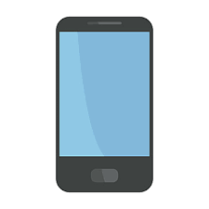
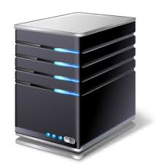

IOT - CLIENT
Web - services
End-point
https://10.8.6.2/api/....
MOBILE - CLIENT
richiesta
risposta
protocollo
http/https
get – post - put - delete
{REST} {JSON}
SERVER
Consumer web - services
WEB - CLIENT

Slide 6
Step creazione progetto:
Installazione Nodejs e npm
Installazione dell’ Angular CLI
Creazione del progetto Angular
npm install -g @angular/cli
ng new my-first-project
cd my-first-project
ng serve

Slide 7
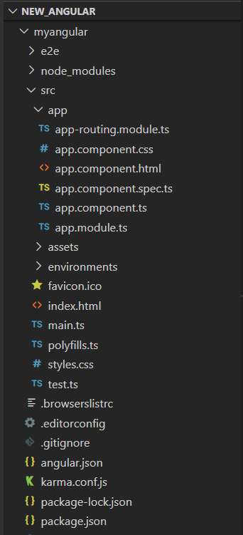
Struttura di un progetto Angular

